Slide 1
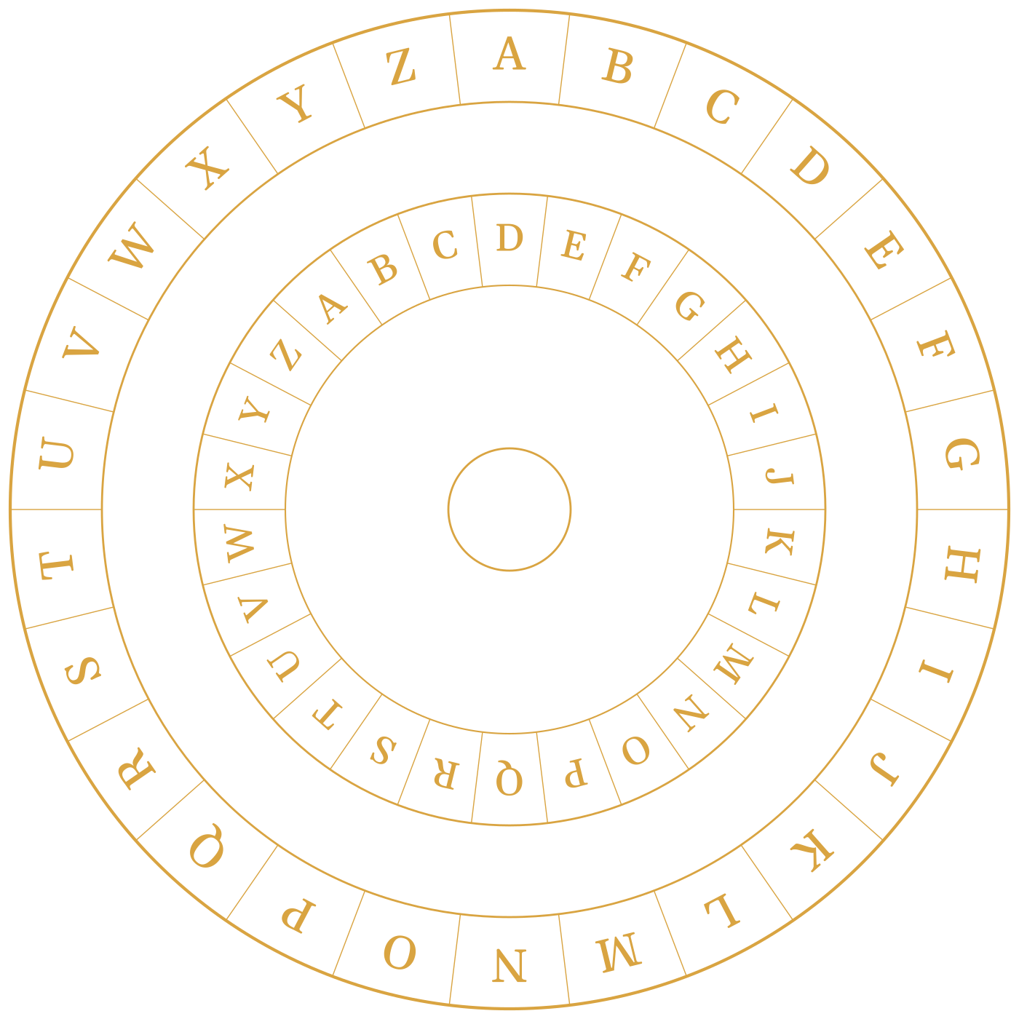

Abi-Check: Fremde Chiffren in 5 Schritten
VIDEO 07 · ARCHIV · DAS CHRONOSKOP
Ein unbekanntes Verfahren anwenden, umkehren, einordnen, beurteilen – und die 10 Fallen P1–P10
KRYPTOS · DIE ZEITREISE DER GEHEIMSCHRIFTEN
Notes:
[Kapitel: Einstieg]
REGIE: Kamera unten rechts, Titelfolie Welt 6 (Messing, Zahnräder).
SPRECHERTEXT: Willkommen beim Endgegner! Eve hat sich ihre eigene Chiffre gebaut. Und genau das passiert dir im Abitur: Im Material steht ein Verfahren, das du noch nie gesehen hast. Keine Panik – mit einer festen Methode in fünf Schritten bekommst du es in den Griff. Die zeige ich dir heute an einer Chiffre, die ich nur für dieses Video erfunden habe. Danach gehen wir die zehn Fallen durch, damit du keine Punkte verschenkst.

Slide 2
Das Abitur-Grundmuster
Fast jede Krypto-Aufgabe: unbekanntes Verfahren im Material
- von Hand anwenden (ver- und entschlüsseln)
- einordnen: Transposition, Substitution, mono, poly, symmetrisch
- Sicherheit beurteilen
eA zusätzlich: Varianten untersuchen, Aussagen begründet entscheiden
DIE 5 SCHRITTE (WK2)
1. Lesen und nachrechnen
2. Anwenden
3. Umkehren
4. Einordnen
5. Beurteilen
Notes:
SPRECHERTEXT: Fast jede Krypto-Aufgabe im Abitur folgt demselben Muster. Im Material wird ein unbekanntes Verfahren beschrieben. Du wendest es von Hand an, du ordnest es ein, und du beurteilst seine Sicherheit. Auf erhöhtem Niveau kommen Varianten dazu und Aussagen, über die du begründet entscheiden sollst. Für genau dieses Muster gibt es die fünf Schritte rechts: lesen und nachrechnen, anwenden, umkehren, einordnen, beurteilen.

Slide 3
Das Material: die Schaukel-Chiffre
Nummerierung: A = 1 … Z = 26 · Schlüssel: zwei Zahlen (s, t) aus 0 … 25
Stufe 1 – Blockwende: Klartext in Blöcke zu 4 Zeichen, letzten Block mit X auffüllen, jeden Block umdrehen
Stufe 2 – Schaukel: Positionen ab 0 zählen; gerade Position um s, ungerade um t verschieben
Beispiel: eule, (s, t) = (1, 2) → ELUE → FNVG
Notes:
[Kapitel: Das Verfahren]
REGIE: Folie wie ein Materialblatt gestalten (Papier, Rahmen „Material“). Einblendung: „Phantasieverfahren – nur für dieses Video“.
SPRECHERTEXT: Hier ist das Material, so wie es im Abitur aussehen könnte: die Schaukel-Chiffre. Der Schlüssel besteht aus zwei Zahlen, s und t. Stufe eins ist die Blockwende: Der Klartext wird in Viererblöcke zerlegt, der letzte Block wird mit X aufgefüllt, und jeder Block wird rückwärts geschrieben. Stufe zwei ist die Schaukel: Man zählt die Positionen ab null. Buchstaben an geraden Positionen werden um s verschoben, an ungeraden um t – hin und her wie eine Schaukel. Und unten steht ein Beispiel.

Slide 4
Schritt 1: Lesen und nachrechnen
Regeln unterstreichen: Blockgröße 4 · Füllzeichen X · Positionen ab 0 · A = 1
Beispiel des Materials selbst nachrechnen:
- eule → EULE → Blockwende → ELUE
- Pos. 0: E + 1 = F · Pos. 1: L + 2 = N · Pos. 2: U + 1 = V · Pos. 3: E + 2 = G
- FNVG ✓ – Regeln verstanden
DECKT AUF
P1 Zählbasis (Position 0 ist gerade!)
P4 übersehene Regeln
Notes:
[Kapitel: Schritt 1 und 2]
SPRECHERTEXT: Schritt eins: lesen und nachrechnen. Unterstreiche jede Regel: Blockgröße vier, Füllzeichen X, Positionen ab null, A gleich eins. Und dann – das ist der wichtigste Tipp überhaupt – rechne das Beispiel aus dem Material selbst nach. EULE gewendet ergibt ELUE. Position null ist gerade, also E plus eins, F. Position eins: L plus zwei, N. Dann V und G. FNVG – stimmt mit dem Material überein. Jetzt weißt du, dass du die Regeln richtig verstanden hast. Hättest du die Positionen ab eins gezählt, wäre hier schon alles schiefgegangen.

Slide 5
Schritt 2: Anwenden
Klartext nachtfalter · Schlüssel (s, t) = (4, 11) · Nummerierung A = 1 … Z = 26
RECHNEN
H 8 + 4 = 12 → L
C 3 + 11 = 14 → N
LNEYP LJEBC IE
T 20 + 11 = 31 → 31 − 26 = 5 → E
Blöcke: NACH TFAL TER+X,Stufe 1: HCAN LAFT XRET,Schaukel: +4 +11 +4 +11 …
X 24 + 4 = 28 → 2 → B
nachtfalter
Notes:
REGIE: Erst Blöcke, dann Stufe 1, dann die Schaukel-Zeile Zeichen für Zeichen; die Überläufe T → E und X → B hervorheben.
SPRECHERTEXT: Schritt zwei: anwenden. Wir verschlüsseln nachtfalter mit dem Schlüssel vier und elf. Viererblöcke: NACH, TFAL, TER – und hier fehlt einer, also kommt ein X dazu. Jeder Block gewendet: HCAN, LAFT, XRET. Jetzt die Schaukel. Position null, H, plus vier: L. Position eins, C, plus elf: N. So geht es weiter. Spannend wird es bei Überläufen: T ist zwanzig, plus elf ergibt einunddreißig – minus sechsundzwanzig, also fünf, E. Und X ist vierundzwanzig, plus vier ist achtundzwanzig, also B. Der Geheimtext in Fünfergruppen: LNEYP LJEBC IE.

Slide 6
Schritt 3: Umkehren – jetzt du!
AUFTRAG
⏸ Video anhalten
selbst probieren
Bestimme den Klartext. Schlüssel (s, t) = (7, 2). Nummerierung: A = 1 … Z = 26.
TIPP
Stufen in umgekehrter Reihenfolge
YGAUY CDPEZ LV
jede Stufe umkehren: − s, − t
Ergebnis ≤ 0? Dann + 26
Notes:
[Kapitel: Schritt 3: Umkehren]
REGIE: Einblendung „⏸ Video anhalten“ für die Dauer der Pause.
SPRECHERTEXT: Schritt drei: umkehren – und das machst du jetzt selbst. Entschlüssele YGAUY CDPEZ LV mit dem Schlüssel sieben und zwei. Überleg zuerst genau, welche Stufe du zuerst rückgängig machen musst. Halte das Video an.
PAUSE: 6 s Einblendung „⏸ Video anhalten“

Slide 7
Auflösung: erst Schaukel zurück, dann Blockwende
Pos. | 0 | 1 | 2 | 3 | 4 | 5 | 6 | 7 | 8 | 9 | 10 | 11
Geheimtext | Y | G | A | U | Y | C | D | P | E | Z | L | V
− 7 / − 2 | R | E | T | S | R | A | W | N | X | X | E | T
A 1 − 7 = −6 → + 26 = 20 → T · D 4 − 7 = −3 → 23 → W
RETS RAWN XXET → Blockwende → STER NWAR TEXX
Klartext: sternwarte (XX = Füllzeichen)
Notes:
SPRECHERTEXT: Die Auflösung. Verschlüsselt wurde erst gewendet, dann geschaukelt. Also machst du zuerst die Schaukel rückgängig: gerade Positionen minus sieben, ungerade minus zwei. Y minus sieben ist R, G minus zwei ist E. Beim A wird es negativ: eins minus sieben ist minus sechs, plus sechsundzwanzig ergibt zwanzig, T. Genauso wird aus D das W. Du erhältst RETS RAWN XXET. Jetzt erst die Blöcke zurückwenden: STER NWAR TEXX. Der Klartext ist sternwarte, die zwei X sind Füllzeichen.

Slide 8
Falle P3 · Umkehrung falsch
Entschlüsseln = jeden Schritt invertieren, letzte Stufe zuerst.
SO NICHT ✗
SO RICHTIG ✓
erst Blockwende zurück, dann − 7 / − 2
Stufen in umgekehrter Reihenfolge zurückrechnen
YGAUY CDPEZ LV → NYZWI BVWOJ SC – Unsinn
Grund hier: die Blockwende macht aus geraden Positionen ungerade (0 ↔ 3, 1 ↔ 2)
Notes:
SPRECHERTEXT: Und wenn du die Reihenfolge vertauschst? Dann kommt Unsinn heraus: NYZWI BVWOJ SC. Das ist Falle P3. Hier sieht man auch, warum: Die Blockwende tauscht Position null mit drei und eins mit zwei. Gerade und ungerade Positionen werden vertauscht – und damit auch s und t. Merke: Entschlüsseln heißt, jede Stufe umkehren, die letzte zuerst.

Slide 9
Schritt 4: Einordnen
Stufe | Einordnung | Begründung
1 Blockwende | Transposition | Buchstaben bleiben, nur ihre Positionen ändern sich; ohne Schlüssel
2 Schaukel | polyalphabetische Substitution | A wird an Pos. 2 zu E, an Pos. 5 zu L – je nach Position anders
Sonderfall s = t | monoalphabetisch | jede Position gleich verschoben
gesamt | symmetrisch | derselbe Schlüssel (s, t) ver- und entschlüsselt
Stufe 2 = Vigenère mit Schlüsselwort EL (A = Verschiebung 0)
Notes:
[Kapitel: Schritt 4: Einordnen]
SPRECHERTEXT: Schritt vier: einordnen – und zwar jede Stufe einzeln. Die Blockwende ist eine Transposition: Die Buchstaben bleiben dieselben, nur ihre Plätze ändern sich. Die Schaukel ist eine Substitution. Mono oder poly? Das Kriterium lautet: Wird derselbe Klartextbuchstabe immer gleich ersetzt? Nein: In unserem Beispiel wird A einmal zu E und einmal zu L. Also polyalphabetisch. Genauer gesagt ist Stufe zwei nichts anderes als Vigenère mit dem Schlüsselwort EL. Nur wenn s gleich t ist, wird sie monoalphabetisch. Und insgesamt ist das Verfahren symmetrisch.

Slide 10
Schritt 5: Beurteilen mit dem Raster (WK3)
Kriterium | Befund bei der Schaukel-Chiffre
Schlüsselraum / Brute Force | 26 · 26 = 676 Schlüssel – schnell durchprobiert
Häufigkeitsanalyse | 2 Teiltexte (gerade/ungerade Pos.), je eine Verschiebung; Stufe 1 ändert keine Häufigkeiten
schwache Schlüssel | s = t (26 Stück) → mono; (0, 0) → nur Blockwende
Mehrfachanwendung | zweimal mit (s, t) = Caesar mit s + t – schwächer!
Known-Plaintext | „nach…“ bekannt → H → L: s = 4, C → N: t = 11
Fehlerfortpflanzung | 1 falsches Zeichen → 1 falsches; 1 verlorenes → Rest falsch
Kerckhoffs | Stufe 1 ohne Schlüssel → bringt keine Sicherheit
Notes:
[Kapitel: Schritt 5: Beurteilen]
REGIE: Zeilen einzeln aufdecken; bei „Mehrfachanwendung“ kurz anhalten.
SPRECHERTEXT: Schritt fünf: beurteilen – mit dem Raster von der Werkzeugkarte. Schlüsselraum: sechsundzwanzig mal sechsundzwanzig, nur sechshundertsechsundsiebzig Schlüssel. Häufigkeitsanalyse: Eve teilt den Geheimtext in zwei Teiltexte, gerade und ungerade Positionen. Jeder ist nur verschoben, also knackt sie beide einzeln. Die Blockwende ändert an den Häufigkeiten nichts. Schwache Schlüssel: Bei s gleich t ist alles monoalphabetisch. Mehrfachanwendung: Zweimal verschlüsseln macht das Verfahren sogar schwächer – dazu gleich mehr. Known-Plaintext: Kennt Eve ein Stück Klartext, liest sie s und t direkt ab. Und nach Kerckhoffs ist das Verfahren bekannt – die schlüssellose Blockwende bringt also gar nichts.

Slide 11
Falle P8 · Kombination überschätzt
Kombination erst nachrechnen, dann bewerten – oft entsteht nur ein anderer Schlüssel desselben Verfahrens oder etwas Schwächeres.
SO NICHT ✗
SO RICHTIG ✓
„Zweimal verschlüsseln mit (4, 11) ist doppelt so sicher.“
nachtfalter zweimal mit (4, 11) → CPRWI UPAIT GM
= NACHTFALTERX mit Caesar 15 verschoben
Blockwende zweimal = keine Wirkung; s und t landen abwechselnd auf jeder Position → s + t
Notes:
SPRECHERTEXT: Diesen Punkt schauen wir uns genauer an, denn er ist eine typische Falle: P8, Kombination überschätzt. Viele schreiben: Zweimal verschlüsseln ist doppelt so sicher. Rechne nach: nachtfalter zweimal mit vier und elf ergibt CPRWI UPAIT GM. Und das ist einfach der aufgefüllte Klartext, um fünfzehn verschoben – ein Caesar! Warum? Die zweite Blockwende macht die erste rückgängig. Und weil sie gerade und ungerade Positionen tauscht, wird jeder Buchstabe einmal um s und einmal um t verschoben. Aus einem polyalphabetischen Verfahren wird ein monoalphabetisches.

Slide 12
Das Urteil formulieren
„Beurteilen Sie die Sicherheit der Schaukel-Chiffre.“
Kriterium: Ein sicheres Verfahren widersteht Brute Force und Häufigkeitsanalyse.
Begründung: Nur 676 Schlüssel – Brute Force gelingt. Zerlegt man den Geheimtext in die Teiltexte der geraden und ungeraden Positionen, ist jeder nur verschoben; die Blockwende ist ohne Schlüssel und nach Kerckhoffs bekannt.
Urteil: Die Schaukel-Chiffre ist unsicher.
Notes:
SPRECHERTEXT: Und so schreibst du das auf. Erst das Kriterium: Ein sicheres Verfahren muss Brute Force und Häufigkeitsanalyse widerstehen. Dann die Begründung am Verfahren: Es gibt nur sechshundertsechsundsiebzig Schlüssel, Brute Force gelingt. Zerlegt man den Geheimtext in die Teiltexte der geraden und ungeraden Positionen, ist jeder nur verschoben. Die Blockwende hat keinen Schlüssel und ist nach Kerckhoffs bekannt. Und zum Schluss ein klares Urteil: Die Schaukel-Chiffre ist unsicher. Kriterium, Begründung, Urteil – das ist beurteilen.

Slide 13
Operatoren: Was wird verlangt?
Operator | verlangt | Satzanfang
erläutern | verständlich machen mit Beispiel | „Das sieht man am Beispiel …“
begründen | auf Regel oder Ursache zurückführen | „Weil …, deshalb …“
entscheiden (begründet) | klare Entscheidung und Begründung | „Die Aussage ist falsch, weil …“
beurteilen | Kriterien → Begründung → eigenes Urteil | „Gemessen an … ist das Verfahren …“
Notes:
[Kapitel: Operatoren]
SPRECHERTEXT: Ein Wort zu den Operatoren, denn sie entscheiden über deine Punkte. Erläutern heißt verständlich machen – am besten mit einem Beispiel aus dem Material, wie eben das A, das zu E und zu L wird. Begründen heißt, auf eine Regel oder Ursache zurückführen: weil, deshalb. Entscheiden Sie begründet verlangt eine klare Entscheidung, richtig oder falsch, und dazu die Begründung. Und beurteilen braucht Kriterien, eine Begründung und dein eigenes Urteil. Unterstreiche den Operator, bevor du anfängst zu schreiben.

Slide 14
eA · Eine Aussage begründet entscheiden
„Entscheiden Sie begründet: Vertauscht man die Reihenfolge der Stufen, ändert sich der Geheimtext nicht.“
Entscheidung: Die Aussage ist falsch.
Begründung: Die Blockwende tauscht gerade und ungerade Positionen. Schaukelt man zuerst, wirkt s auf die Buchstaben, die sonst t bekommen – das entspricht dem Schlüssel (t, s).
Gegenbeispiel: eule, (1, 2): erst Schaukel → FWMG → Blockwende → GMWF ≠ FNVG
Nur für s = t stimmt die Aussage.
Notes:
SPRECHERTEXT: Auf erhöhtem Niveau kommen oft Aussagen, über die du begründet entscheiden sollst. Zum Beispiel: Vertauscht man die Reihenfolge der Stufen, ändert sich der Geheimtext nicht. Zuerst die klare Entscheidung: Die Aussage ist falsch. Dann die Begründung: Die Blockwende tauscht gerade und ungerade Positionen. Schaukelt man zuerst, bekommen die Buchstaben genau die andere Verschiebung – als hätte man den Schlüssel t, s benutzt. Am stärksten ist ein Gegenbeispiel: eule mit eins und zwei ergibt dann GMWF statt FNVG. Und wer ganz genau ist, ergänzt: Nur wenn s gleich t ist, stimmt die Aussage.

Slide 15
Zeitplanung
Faustregel: gut 2 Minuten je BE
- eA: 30 BE ≈ 70 min · gA: 25 BE ≈ 55 min
- Teilaufgabe mit 4 BE ≈ 9 min
Erste Minuten: Material lesen und Beispiel nachrechnen – lohnt sich immer
Zielzeit neben jede Teilaufgabe · Hänger markieren, weitergehen
Reserve für die Checkliste am Ende
Notes:
[Kapitel: Zeitplanung]
SPRECHERTEXT: Zur Zeit: Rechne mit gut zwei Minuten pro Bewertungseinheit. Eine Krypto-Aufgabe mit dreißig BE auf erhöhtem Niveau sind etwa siebzig Minuten, mit fünfundzwanzig BE auf grundlegendem Niveau etwa fünfundfünfzig. Investiere die ersten Minuten ins Lesen und ins Nachrechnen des Beispiels – das zahlt sich in jeder Teilaufgabe aus. Schreib dir eine Zielzeit neben jede Teilaufgabe. Hängst du fest, markiere die Stelle und geh weiter. Und halte dir am Ende ein paar Minuten für die Checkliste frei.

Slide 16
Die 10 Fallen (1): P1 bis P5
Falle | ✗ so nicht | ✓ so geht’s
P1 Zählbasis | Positionen ab 1 → s und t vertauscht | Material: Positionen ab 0, A = 1
P2 Modulo | T + 11 = 31 → „kein Buchstabe“ | 31 − 26 = 5 → E; Rest 0 → Z
P3 Umkehrung | erst Blockwende zurück | letzte Stufe zuerst umkehren
P4 Regel übersehen | X vergessen → LNEYP LJEVP X | auffüllen → LNEYP LJEBC IE
P5 Einordnung | „poly, weil zwei Stufen“ | Kriterium: gleicher Buchstabe immer gleich ersetzt?
Notes:
[Kapitel: Die 10 Fallen]
SPRECHERTEXT: Jetzt die zehn Fallen im Schnelldurchlauf, jeweils mit einem Mini-Beispiel. P1, Zählbasis: Wer die Positionen ab eins zählt, vertauscht s und t. P2, Modulo: Einunddreißig ist kein Buchstabe – minus sechsundzwanzig, und ein Rest null bedeutet Z. P3 kennst du schon: die Stufen in umgekehrter Reihenfolge zurück. P4, Verfahrensregel übersehen: Ohne das Füllzeichen X wird der letzte Block falsch gewendet, und der Geheimtext endet anders. P5, falsch eingeordnet: Zwei Stufen machen ein Verfahren nicht polyalphabetisch. Es zählt nur: Wird derselbe Buchstabe immer gleich ersetzt?

Slide 17
Die 10 Fallen (2): P6 bis P10
Falle | ✗ so nicht | ✓ so geht’s
P6 Häufigkeitsanalyse | „geht nicht, weil poly“ | 2 Teiltexte, je eine Häufigkeitsanalyse; langer Text nötig
P7 Schlüsselraum | 26 + 26 = 52 | 26 · 26 = 676; davon 26 schwach (s = t)
P8 Kombination | „zweimal = doppelt sicher“ | zweimal = Caesar mit s + t
P9 Schlüsselrollen | signieren mit Bobs öffentlichem | mit dem privaten Schlüssel des Absenders
P10 Operator | „Unsicher.“ | Kriterium → Begründung → Urteil
Notes:
SPRECHERTEXT: Weiter mit P6, Häufigkeitsanalyse pauschal: Nicht einfach behaupten, sie gehe nicht – sondern sagen, wie: zwei Teiltexte, jeweils eine Häufigkeitsanalyse, und dafür braucht man einen langen Text. P7, Schlüsselraum: sechsundzwanzig mal sechsundzwanzig, nicht plus – und die schwachen Schlüssel nennen. P8, Kombination überschätzt: Zweimal verschlüsseln ist hier sogar schwächer. P9, Schlüsselrollen: Signiert wird mit dem privaten Schlüssel des Absenders. Und P10, Operator verfehlt: Ein Wort wie unsicher ist kein Urteil, wenn Kriterium und Begründung fehlen.

Slide 18
Checkliste vor der Abgabe
Material-Beispiel nachgerechnet? Nummerierung und Positionen? (P1)
Jedes Ergebnis zwischen 1 und 26? (P2) · Stufen rückwärts? (P3)
Füllzeichen, Blockgröße, Leserichtung? (P4)
Jede Stufe eingeordnet mit Kriterium? (P5)
Raster genutzt: Teiltexte, 676, schwache Schlüssel, zweimal? (P6–P8)
Schlüsselart + Inhaber? (P9) · Operator erfüllt? (P10)
Notes:
[Kapitel: Checkliste]
SPRECHERTEXT: Und hier die Checkliste für deine Reserve-Zeit. Hast du das Material-Beispiel nachgerechnet und die Nummerierung geprüft? Liegt jedes Ergebnis zwischen eins und sechsundzwanzig? Hast du die Stufen rückwärts gerechnet und alle Regeln beachtet? Ist jede Stufe mit Kriterium eingeordnet? Hast du beim Beurteilen das Raster genutzt? Stehen bei Schaubildern Schlüsselart und Inhaber? Und hast du getan, was der Operator verlangt? Ergänze die Liste um deine eigenen drei häufigsten Fehler.

Slide 19
Das nimmst du mit
MERKE
5 Schritte: nachrechnen – anwenden – umkehren – einordnen – beurteilen
Umkehren: jede Stufe invertieren, letzte zuerst
Einordnen je Stufe; Kriterium für mono/poly: gleicher Buchstabe immer gleich ersetzt?
Beurteilen: Kriterien aus dem Raster → Begründung → Urteil
Notes:
[Kapitel: Zusammenfassung]
SPRECHERTEXT: Das nimmst du mit. Erstens: Für jedes fremde Verfahren gibt es fünf Schritte – nachrechnen, anwenden, umkehren, einordnen, beurteilen. Zweitens: Beim Umkehren kehrst du jede Stufe um, die letzte zuerst. Drittens: Ordne jede Stufe einzeln ein, mit dem richtigen Kriterium. Viertens: Beurteilen heißt Kriterien, Begründung und ein klares Urteil.

Slide 20
Weiter im Lab
Lab | Level 6.1 „Fallenjagd“, 6.2 „Eves Chiffre“ und 6.3 „Generalprobe“
Werkzeugkarten | WK2 „Die 5-Schritte-Methode“, WK3 „Beurteilungsraster“, WK5 „Operatoren“
Profil | „Deine Fallen“ – dein P1–P10-Radar im Lab
Online | kryptos.frankjuchim.de
Nächstes Video: Zur Wiederholung: die Playlist „Kryptos“ – Video 01 bis 06 zu deinen Top-3-Fallen
Notes:
REGIE: Endcard über die letzten 20 s legen (Playlist, Video zur häufigsten Falle, Abo).
SPRECHERTEXT: Jetzt bist du dran! In der Fallenjagd und bei Eves Chiffre trainierst du genau dieses Muster mit sofortiger Rückmeldung. In deinem Profil zeigt dir das Fallen-Radar, wo du noch Punkte liegen lässt – schau dir dazu das passende Video aus der Playlist noch einmal an. Und dann ab in die Generalprobe. Viel Erfolg im Abitur – du schaffst das!

